Slide 1
Projektový týden kvart
100 let od vzniku naší republiky
ARCHITEKTURA

Slide 2
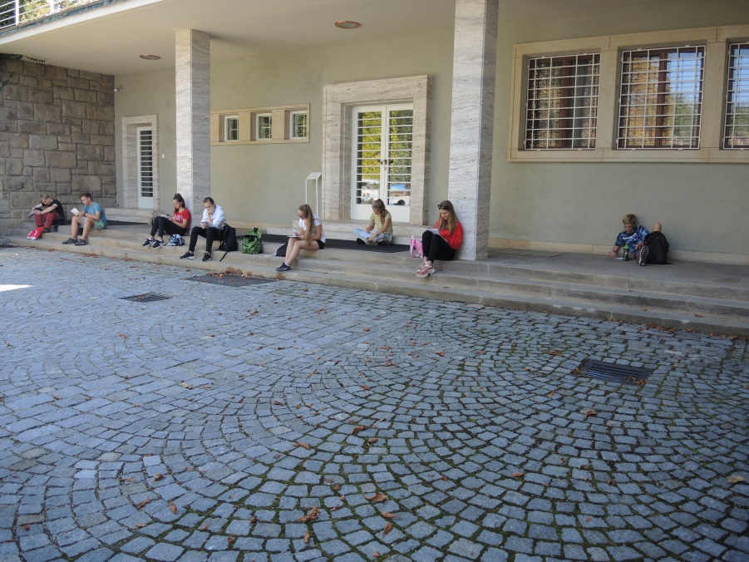
Report o týdnu
úterý: procházka Masarykovou čtvrtí, villa Stiassni
středa: brownfieldy
čtvrtek: individuální práce, návštěva archivu, film Krvavá léta
pátek: dokončování práce

Slide 4
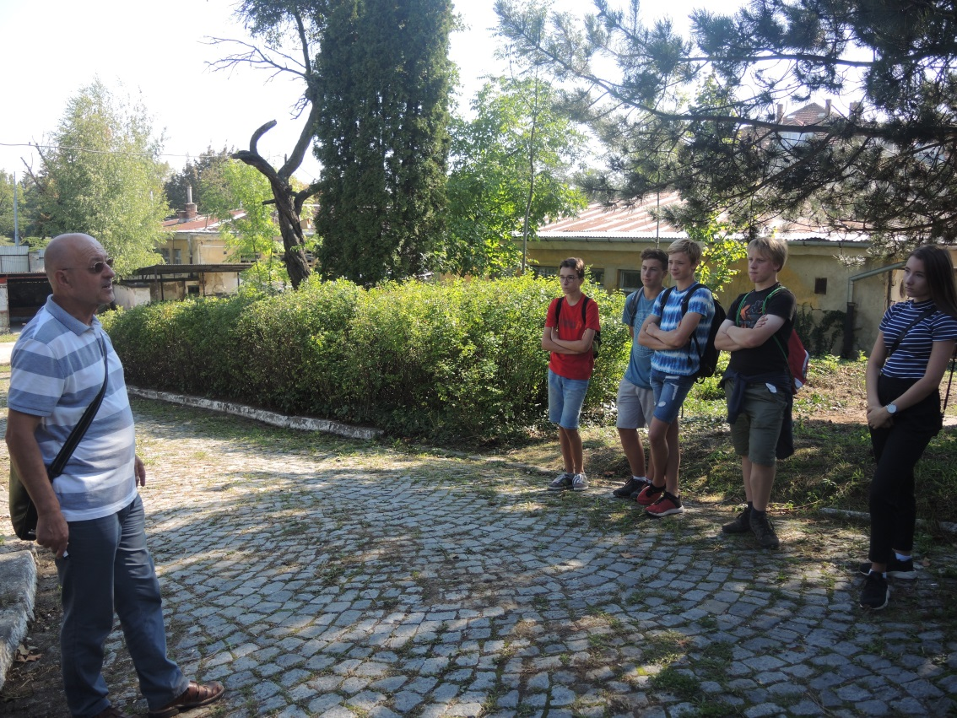

Slide 5
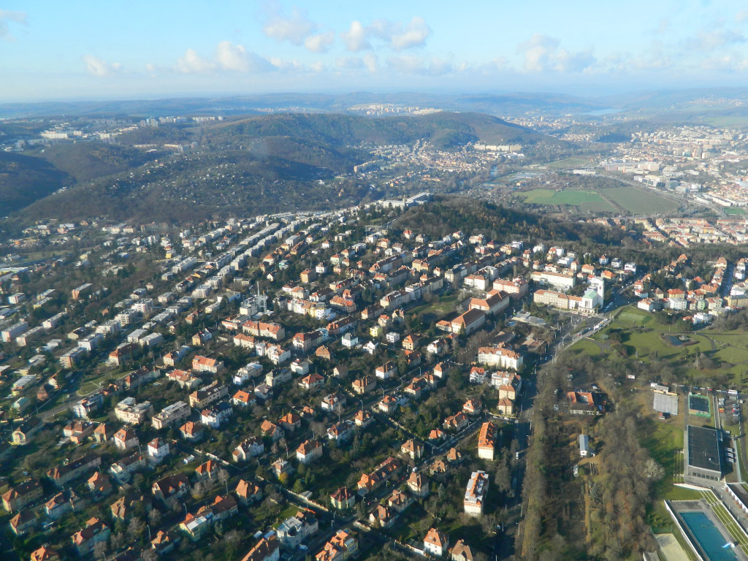
Masarykova čtvrť
konec 19. stol. - 70. let 20. stol.
Wilsonův les
první stavby
meziválečné období
komunismus
dnes

Slide 6
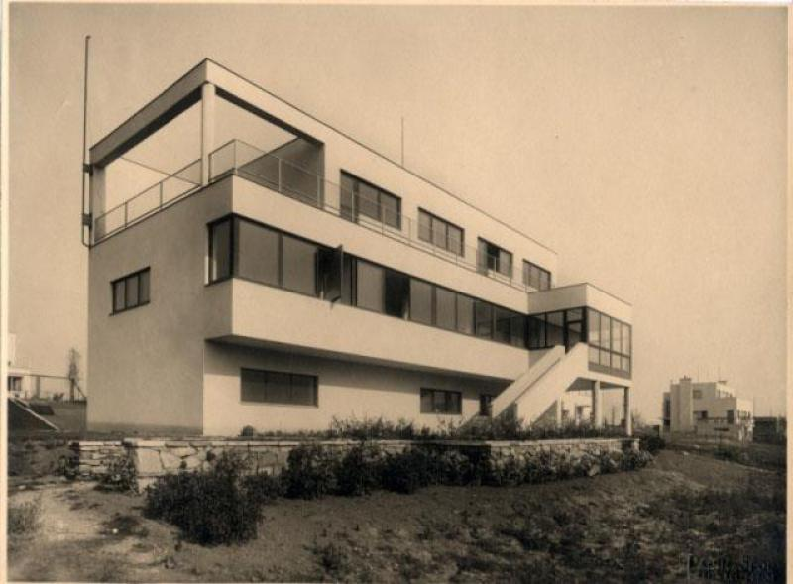
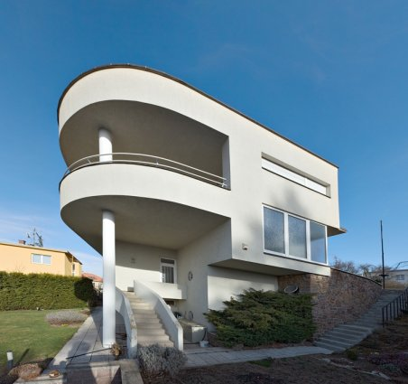
Funkcionalismus
moderní architektura
20. léta 20. století

Slide 7
Funkcionalismus typické rysy
jednoduché tvary bez zdobení
tehdejší nové materiály (šamotové cihly, železo, beton)
sloupy
rovné střechy, střešní zahrady
volný půdorys
pásová okna, luxfery
volné průčelí
železobetonová skeletová konstrukce
kruhovitá okna, kruhovité prvky

Slide 9
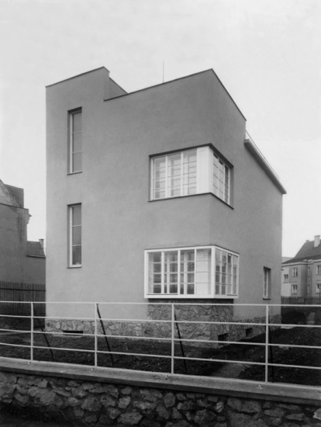

Slide 10
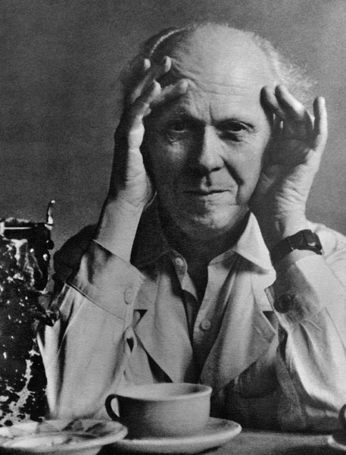
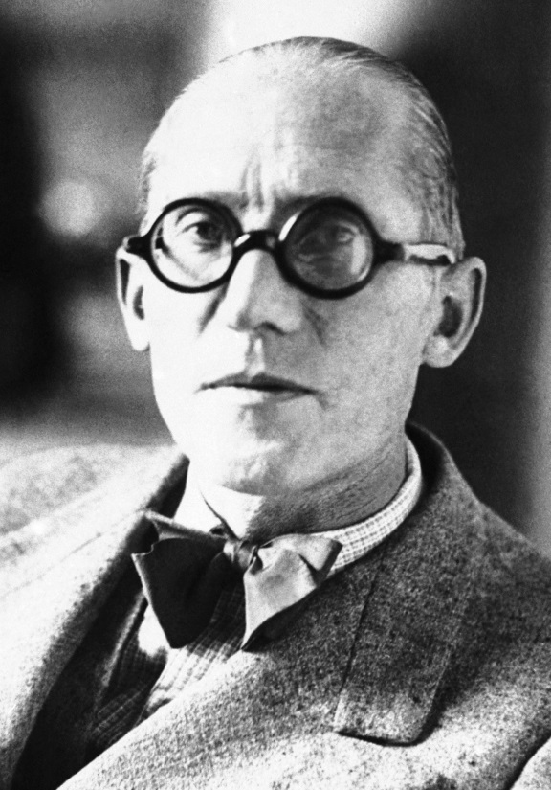
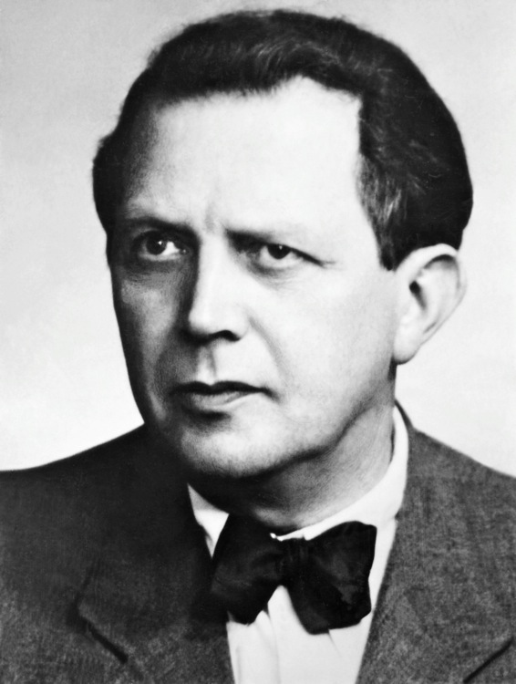
Funkcionalismus architekti
Masarykova čtvrt a Brno: B. Fuchs, J. Kumpošt, J. Kroha, E. Wiesner
světoví: Le Corbusier, Ludwig Mies van der Rohe

Slide 11
Funkcionalismus známé stavby Brno
Villa Tugendhat
Villa Stiassni
Zemanova kavárna
Krematorium
Hotel Avion
Brněnské výstaviště
Kolonie Nový dům
Škola pro ženské povolání Vesna
Masarykův onkologický ústav

Slide 12
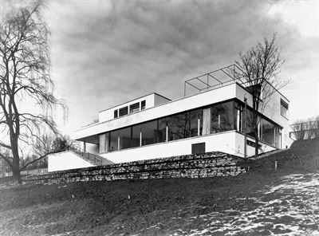

Slide 13
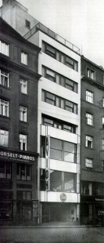

Slide 15
